Slide 1
HỌC TOÁN SƠ ĐỒ
CÙNG THẦY VIỆT ĐỨC
GV: ĐÀO VIỆT ĐỨC

Slide 2
Hình học 9
BUỔI 1: HỆ THỨC VỀ CẠNH VÀ ĐƯỜNG CAO TRONG
TRONG TAM GIÁC VUÔNG.
Giáo viên dạy : Đào Việt Đức
Học viện toán sơ đồ MMA-Thanh Xuân

Slide 3
KIỂM TRA BÀI CŨ:
Nêu các trường hợp đồng dạng của tam giác vuông?
B
B
B’
B’
A
C
A
C’
A
C
A
C’
1. Góc nhọn
2. Hai cạnh góc vuông
3. Cạnh huyền cạnh gócvuông

Slide 4
HỆ THỨC VỀ CẠNH VÀ ĐƯỜNG CAO TRONG
TRONG TAM GIÁC VUÔNG.
Xét bài toán :
Cho tam giác ABC như hình vẽ
1) Hệ thức giữa cạnh góc vuông và hình chiếu của nó trên cạnh huyền
Bài 2/ (sgk/68):Tính x , y trong hình vẽ
A
Định lý 1:
A
c
b
x
c
y
b
h
h
h
c’
b’
1
c’
4
b’
B
C
B
H
H
C
a
H
Giải: x² = (1 + 4). 1 = 5
y² = (1 + 4) . 4 = 20
a
Chứng minh :
b² = a.b’
c² = a.c’
Định lí 1: Trong tam giác vuông , bình phương mỗi cạnh góc vuông bằng tích của cạnh huyền và hình chiếu của cạnh góc vuông đó trên cạnh huyền

Slide 5
HỆ THỨC VỀ CẠNH VÀ ĐƯỜNG CAO TRONG
TRONG TAM GIÁC VUÔNG.
1) Hệ thức giữa cạnh góc vuông và hình chiếu của nó trên cạnh huyền
Xét bài toán :
Cho tam giác ABC như hình vẽ
Định lý 1:
A
A
c
b
c
b
h
c’
b’
h
B
C
H
c’
b’
a
B
C
Định lí 1: Trong tam giác vuông , bình phương mỗi cạnh góc vuông bằng tích của cạnh huyền và hình chiếu của cạnh góc vuông đó trên cạnh huyền
H
a
Chứng minh :
1) b² = a.b’
c² = a.c’
2) h² = b’.c’
2) Một số hệ thức liên quan tới đường cao
h² = b’.c’
Định lý 2: Trong tam giác vuông , bình phương
đường cao ứng với cạnh huyền bằng tích hai hình
chiếu của hai cạnh góc vuông trên cạnh huyền

Slide 6
HỆ THỨC VỀ CẠNH VÀ ĐƯỜNG CAO TRONG
TRONG TAM GIÁC VUÔNG.
1) Hệ thức giữa cạnh góc vuông và hình chiếu của nó trên cạnh huyền
Giải: Ta có DB = AE = 2,25m
AB = DE = 1,5m
Theo định lý 2 ta có BD² = AB.BC
Thay số : 2,25² = 1,5.BC
5,0625 = 1,5.BC
Suy ra: BC =3,375
Mà AC = AB + BC
Nên AC = 3,375 + 1,5 = 4,875 m
A
Vídụ 2 : Tính chiều cao của cây trong hình vẽ , biết rằng ngưòi đo đứng cách cây 2,25m và khoảng cách từ mắt người đo đến mặt đất là 1,5m
a) Định lý 1:
c
b
h
c’
b’
C
B
C
H
a
Định lí 1: Trong tam giác vuông , bình phương mỗi cạnh góc vuông bằng tích của cạnh huyền và hình chiếu của cạnh góc vuông đó trên cạnh huyền
2) Một số hệ thức liên quan tới đường cao
B
D
h² = b’.c’
Định lý 2: Trong tam giác vuông , bình phương
đường cao ứng với cạnh huyền bằng tích hai hình
chiếu của hai cạnh góc vuông trên cạnh huyền
1,5m
2,25m
A
E

Slide 7
HỆ THỨC VỀ CẠNH VÀ ĐƯỜNG CAO TRONG
TRONG TAM GIÁC VUÔNG.
A
∆ABC có đường cao AH
b² = a.b’ ; c² = a.c’
h² = b’.c’
c
b
h
c’
b’
B
C
H
3) Luyện tập
a
Đúng
Sai
Đánh dấu x vào ô trống trong các kết luận sau. Cho hình vẽ có:
DE² = EK.FK
D
2. DE² = EK. EF
3. DK² = EK. FK
F
4. DK² = EK. EF
E
K

Slide 8
HỆ THỨC VỀ CẠNH VÀ ĐƯỜNG CAO TRONG
TRONG TAM GIÁC VUÔNG.
1) Hệ thức giữa cạnh góc vuông và hình chiếu của nó trên cạnh huyền
3) Luyện tập
A
Bài 1 hình b/68-Sgk
Tính x, y trong hình vẽ
Bài 4 /69 – Sgk
Tính x , y trong hình vẽ
Định lý 1:
c
b
h
c’
b’
12
B
C
y
H
a
2
Định lí 1: Trong tam giác vuông , bình phương mỗi cạnh góc vuông bằng tích của cạnh huyền và hình chiếu của cạnh góc vuông đó trên cạnh huyền
x
y
1
x
20
Giải:Ta có 2² = 1.x (Định lý 2)
x = 4 : 1 = 4
Lại có y² = 4 . ( 1+ 4 )
y² = 20 suy ra: y =
2) Một số hệ thức liên quan tới đường cao
Giải: Ta có 12² = 20.x (Định lý 1)
x = 144 : 20 suy ra: x = 7,2
Lại có y = 20 - x
y = 20 – 7,2 suy ra: y = 12,8
h² = b’.c’
Định lý 2: Trong tam giác vuông , bình phương
đường cao ứng với cạnh huyền bằng tích hai hình
chiếu của hai cạnh góc vuông trên cạnh huyền

Slide 10
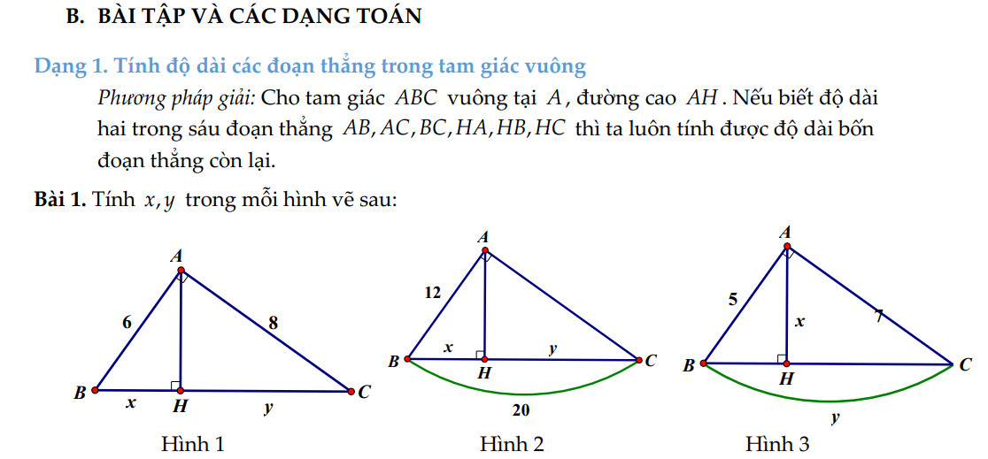

Slide 12
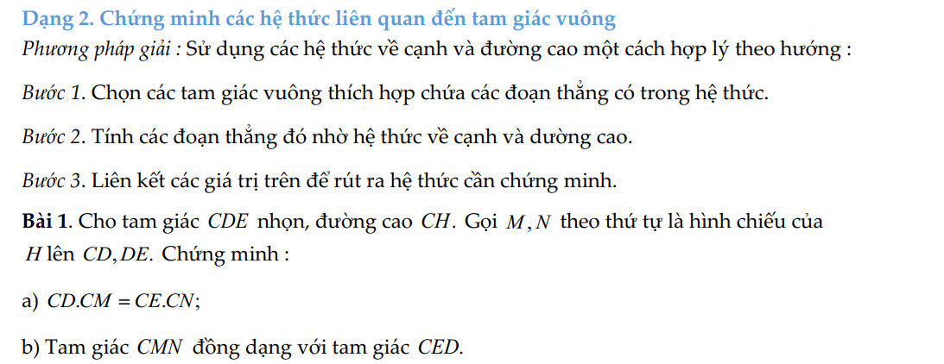

Slide 15
DẠNG 3: BÀI TOÁN THỰC TẾ

Slide 16
Bài tập luyện tập

Slide 17
Bài tập luyện tập

Slide 18
Bài tập luyện tập

Slide 19
Bài tập luyện tập

